Slide 1
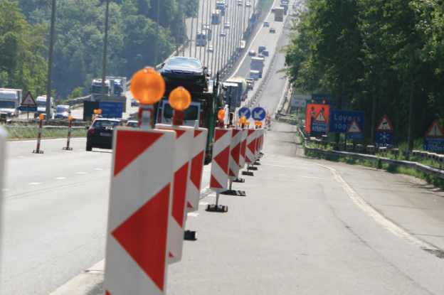
Conférence
Signalisation sur les chantiers routiers
ir. Gauthier MICHAUX gauthier.michaux@spw.wallonie.be
SPW – Région wallonne
Département des Expertises
Techniques
DGO1 - Routes
29 Novembre 2018

Slide 2
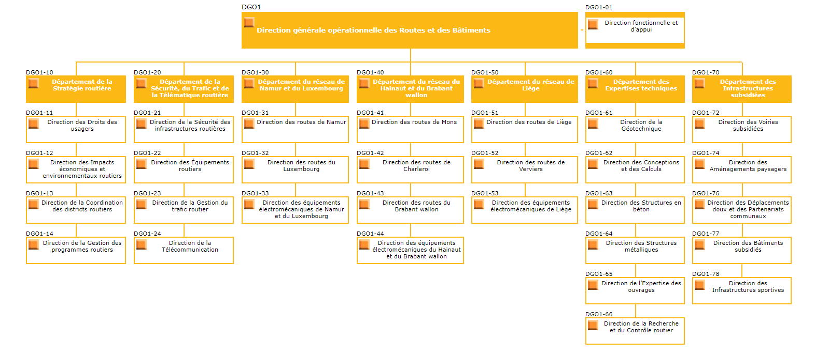
Organigramme SPW-Routes

Slide 3
PROGRAMME
Réglementations et domaines d’application
  + typologie des dispositifs
Chiffres et accidents relatifs
Contrôles et respect des spécifications
  Ce qu'il faut respecter et … ce qu'il ne faut pas faire!

Slide 4
→ RESPECTER ET FAIRE RESPECTER:
les réglementations sur les signalisations de chantier
A.M. du 07 mai 1999
relatif à la signalisation des chantiers et des obstacles sur la voie publique (M.B. du 21.05.1999).
+
CCT QUALIROUTES :
Chapitre L. 1. "Signalisation de chantier"

Slide 5
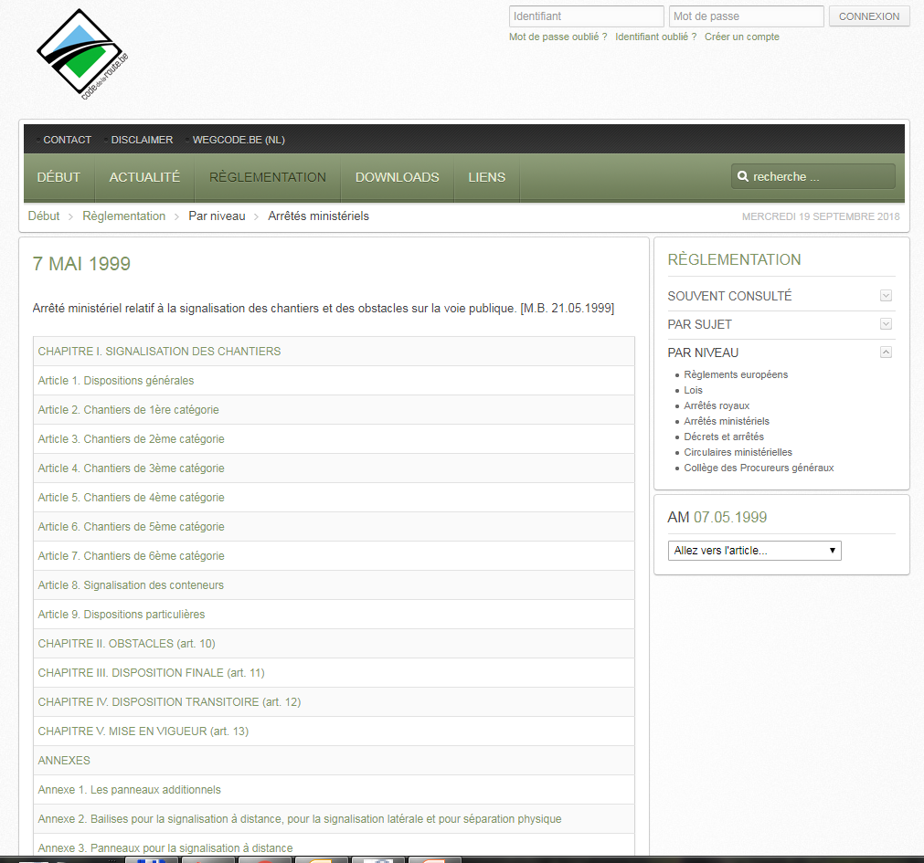

Slide 6
CATÉGORIES DE CHANTIERS (de 1 à 6): % vitesse
Base: A.M. du 07.05.1999 % gène
• 1ère catégorie:
Vitesse maximale autorisée supérieure à 90 km/h (DGO1 → Qualiroutes)
• 2° catégorie:
Vitesse maximale autorisée est supérieure à 50 km/h, et inférieure ou égale à 90 km/h.
• 3°catégorie:
Vitesse maximale autorisée inférieure ou égale à 50 km/h.
• 4° catégorie:
Chantiers établis en dehors de la chaussée, mais qui présentent un danger pour les piétons, les cyclistes et cyclomotoristes.
• 5° catégorie:
Chantiers exécutés entre le lever et la tombée du jour et lorsqu'il est possible de voir distinctement jusqu'à une distance d'environ 200 m.
• 6° catégorie:
Chantiers dits mobiles (vitesse faible, arrêts fréquents, courte durée).

Slide 7

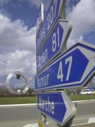
La signalisation dans le CCT QUALIROUTES
GT 06 "Signalisation" – Chap. L
Signalisation de chantier: L. 1.
Signalisation verticale: L. 2. + C. 53.
Balisage des routes: L. 3. + C. 62.
Marquages routiers: L. 4. + C. 52.
Écrans anti-éblouissement: L. 5. + C. 63.
Notes:
7

Slide 8

Q&C: http://qc.spw.wallonie.be – Portail "Qualiroutes"

Slide 9
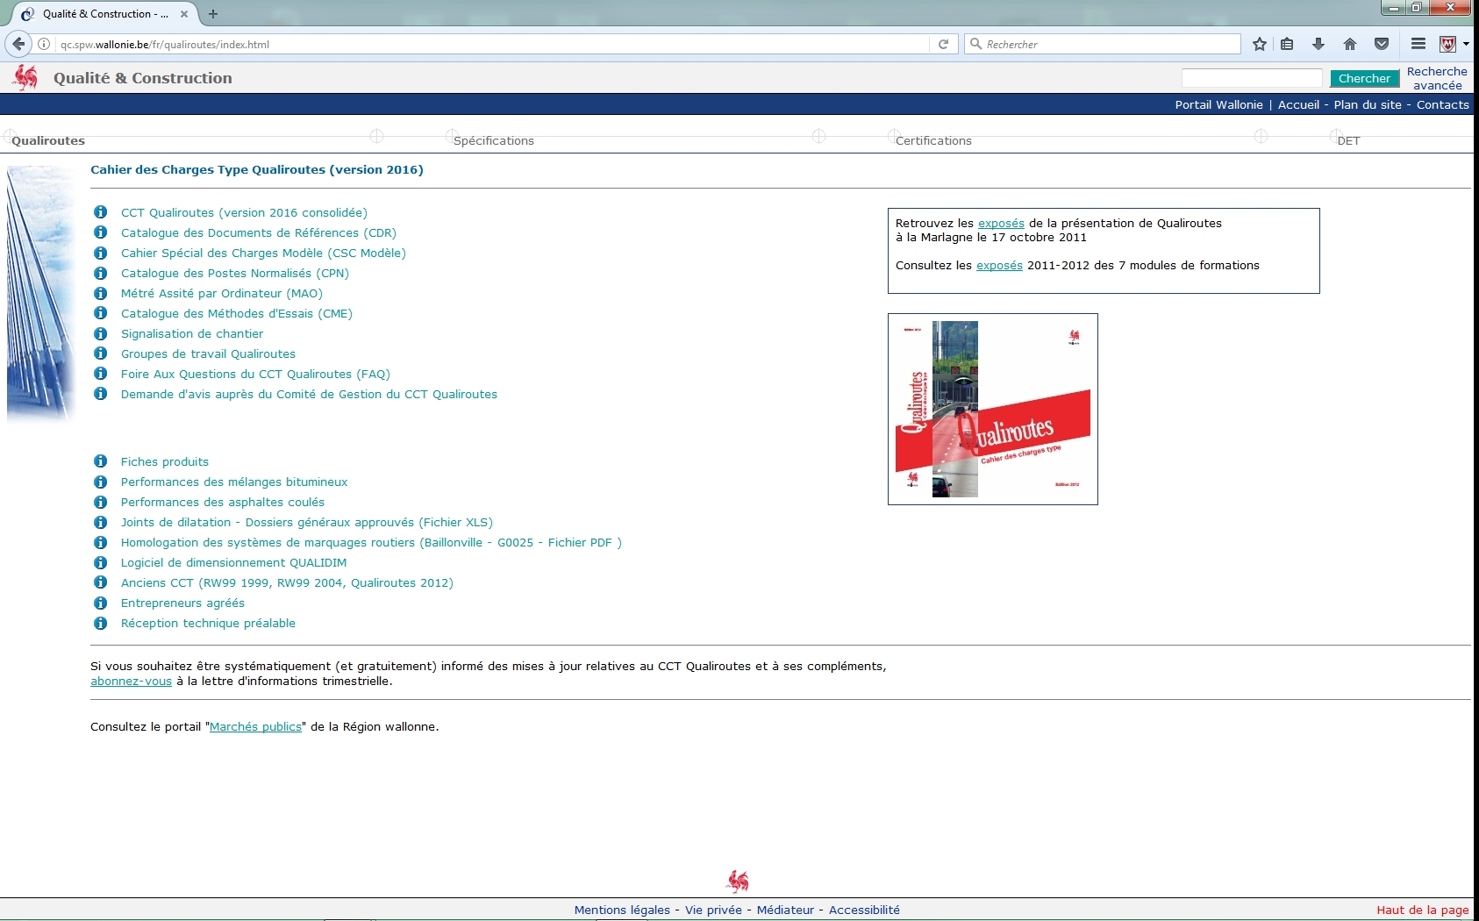
"CCT Qualiroutes" – Rubrique "CCT"

Slide 10
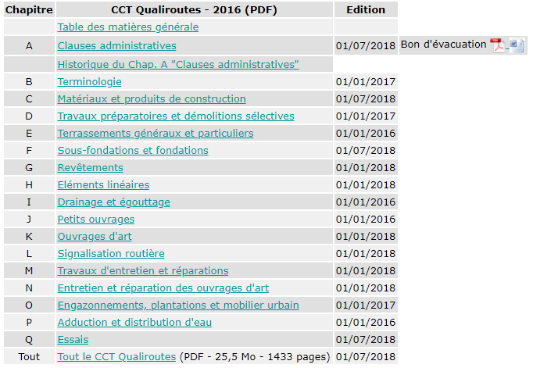
"CCT Qualiroutes" – Rubrique "Chap. L – Signalisation"
"C.52 - Marquages"
+ "C.53 Signalisation verticale"

Slide 11
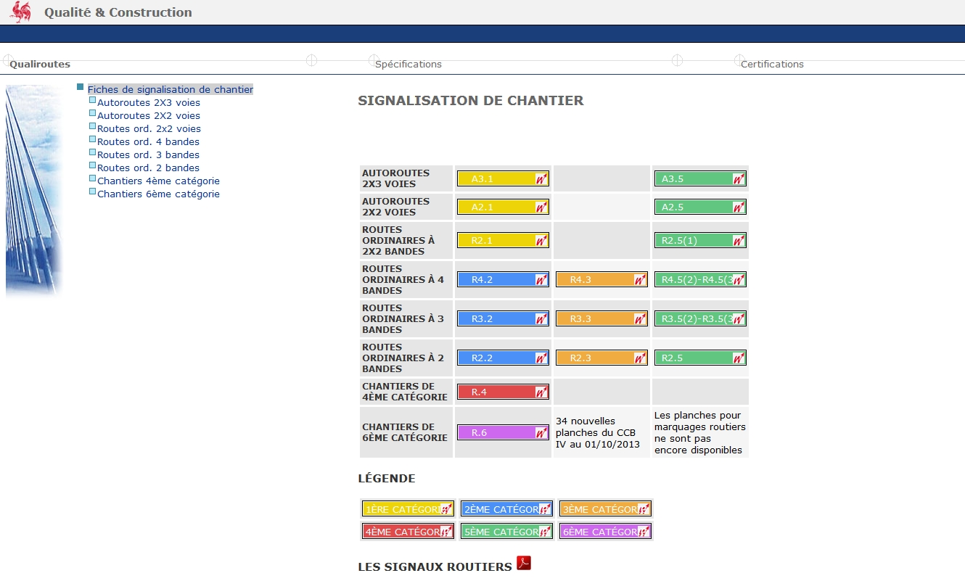

Slide 12
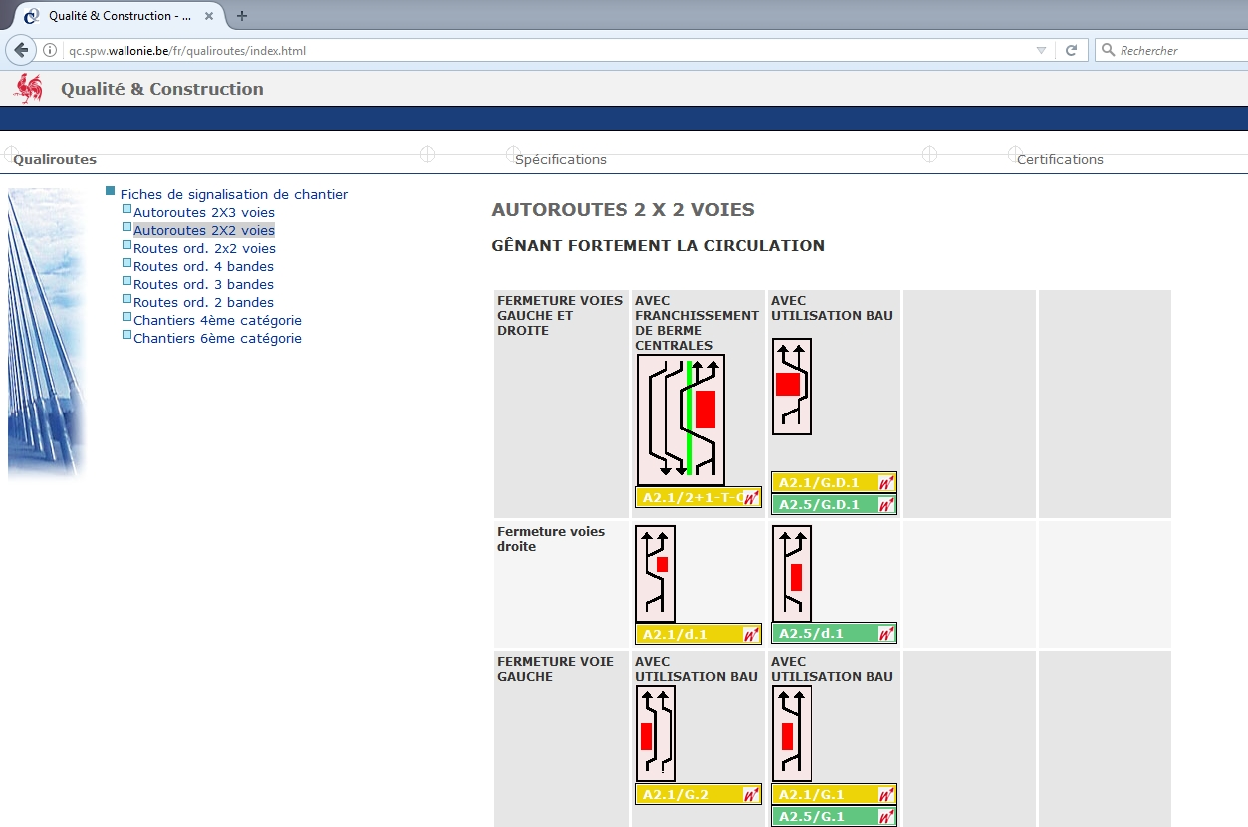

Slide 14
L. 1. Signalisation de chantier
Qualiroutes complète l’A.M. du 7 Mai 1999:
SIGNALISATION DES CHANTIERS ET DES OBSTACLES SUR LA VOIE PUBLIQUE
Et l’AM du 11/10/1976: CODE DE LA ROUTE
Pour les entrepreneurs:
S'il s'agit d'un chantier dont le CSC se réfère au CCT Qualiroutes,
la signalisation selon "Qualiroutes" est d'application obligatoire
par obligation contractuelle.
Si autre chantier (pas de réf. à Qualiroutes dans le CSC):
seul l’arrêté ministériel de 1999 est d'application.
Pour le personnel de la DGO1:
La signalisation selon Qualiroutes est imposée par règle interne.
Pour les autres (Communes, impétrants…):
La signalisation selon Qualiroutes est d'application si chantier sur route régionale.
Sinon, AM du 07/05/1999.

Slide 15

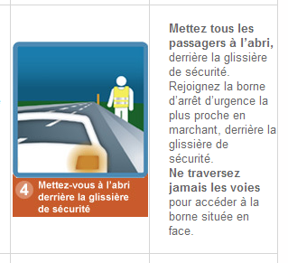
Chiffres et statistiques
Plus de 100 équipes DGO1/ jour sur le réseau régional
Plus de 100 chantiers/ jour pour la DGO1
Chaque année, sur les autoroutes wallonnes, à hauteur d'un chantier, on recense en moyenne 4 décès et 145 blessés (90 accidents).
Chaque semaine, sur les autoroutes belges, deux camions absorbeurs de chocs, qui accompagnent les chantiers mobiles, sont endommagés suite à un accident de circulation.
Quelles règles?
Pourquoi?
Que (ne) faut-il (pas) faire!
Informer et sensibiliser!
Abolir l'oubli, la banalisation et la fatalité!

Slide 16

Sécurité sur chantier : ENJEU MAJEUR POUR TOUS

Slide 17

Sécurité sur chantier : ENJEU MAJEUR POUR TOUS

Slide 18
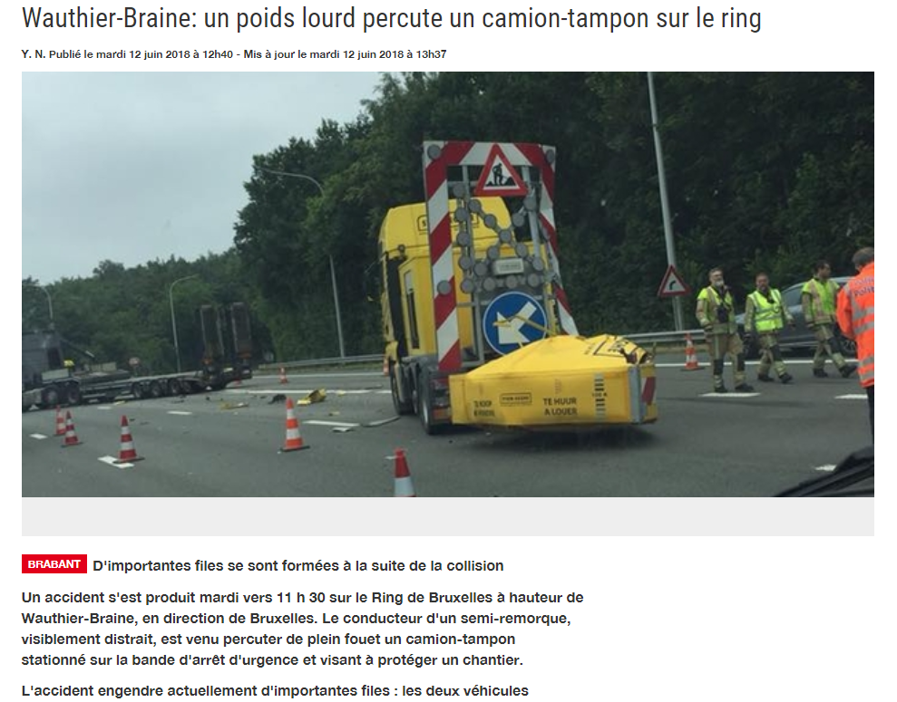

Slide 19
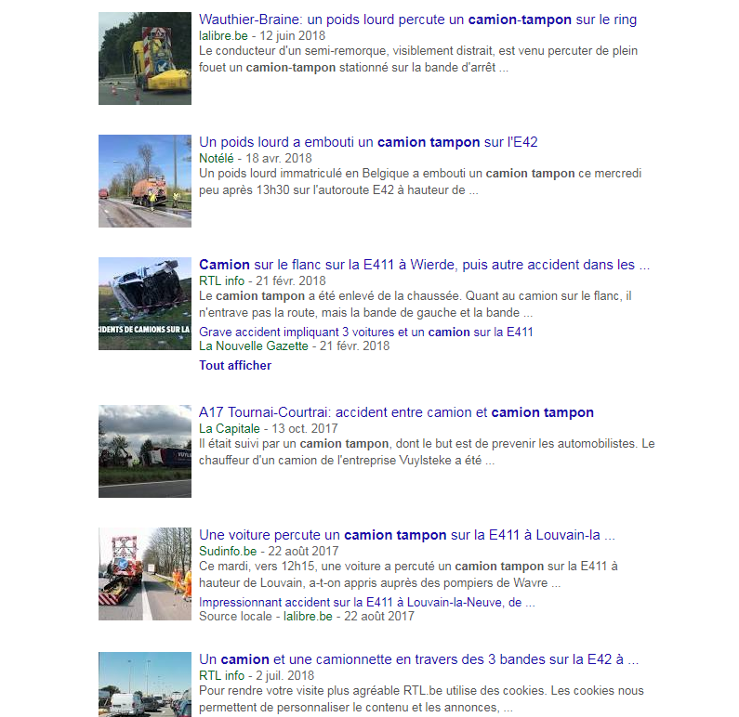

Slide 20
CATÉGORIES DE CHANTIERS (de 1 à 6):
Base: A.M. du 07.05.1999
→ CHOIX DE LA CATEGORIE DE SIGNALISATION
Privilégier les chantiers de catégories 1 à 5!
Réserver la signalisation de 6ème catégorie pour les chantiers mobiles ou à arrêts fréquents (de très courte durée - < 1h)
Organiser les travaux des différents intervenants sous une même signalisation de chantier

Slide 21


Qui autorise le placement de la signalisation?
Ministre (tâche déléguée à la DGO1)
Bourgmestre
Signalisation placée si autorisation préalable.
Valable aussi pour les impétrants
Donnée par l'autorité compétente:
DGO1 sur autoroutes / Bourgmestre sur autres routes (régionales et communales)
Autorisation basée sur un plan de signalisation.

Slide 22
Plan de signalisation
L. 1.2.1. PLAN DE SIGNALISATION
Le plan de signalisation de chantier est obligatoire. Il constitue une charge d’entreprise.
Le plan de la signalisation de chantier est basé sur le document de référence QUALIROUTES-A-4. Il tient compte de la signalisation en place qui est éventuellement masquée (sur toute la surface et sans dégradation).
Le plan comprend, au minimum, les voies de circulation en situation normale et de chantier, les bornes kilométriques et hectométriques, les carrefours et/ou échangeurs (situés dans le chantier et à son approche), la signalisation existante influençant le chantier et les itinéraires et la signalisation de déviation éventuels. Il tient compte de la signalisation en place qui doit éventuellement être masquée.
Les déviations éventuelles sont mentionnées dans les documents du marché. Leur traitement se fait selon l’article 79 de l'AR relatif aux règles générales d'exécution des marchés publics complétés par les dispositions du chapitre A du CCT Qualiroutes.
Le projet de plan, excepté les itinéraires de déviation s'ils sont décrits dans les documents du marché, est dressé par l’entrepreneur et transmis au fonctionnaire dirigeant minimum 15 jours ouvrables avant le début des travaux.

Slide 23
L. 1. Signalisation de chantier (catég. 1 -> 6)
Quel est le rôle de la signalisation de chantier?
Pour le chantier
Aménager l'espace pour la réalisation du chantier
Pour le personnel dans le chantier
Protéger/sécuriser les travailleurs
Obligations de l’employeur! (RGPT - CBET)
Pour les usagers en dehors du chantier
Permettre aux usagers d'anticiper leur comportement de conduite (Qualiroutes)

Slide 24
L.1 - Prescriptions
Pourquoi imposer dans Qualiroutes des prescriptions complémentaires à celles de l'AM 1999?
  Pour la sécurité des travailleurs:
  Catég. 1->6: panneaux avec couvre-chant
  6ème catég.: Zone tampon, distance entre l'absorbeur et le
  chantier, séparateur, cônes…
  Pour la visibilité du chantier:
  Catég. 1->6: Films de type 3
  Catég. 1->3: Visites d'inspection quotidiennes
  1ère catég.: Doublement des signaux à gauche
  6ème catég.: Hauteur de la présignalisation de min. 4,3 m

Slide 25


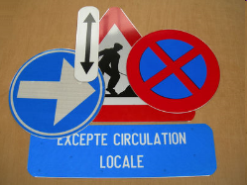

Panneaux de signalisation de chantier
Les signaux sont de même type et conformes au C. 53.
-> Afin d'éviter les arêtes vives et bords tranchants qui risquent:
- de couper lors de la prise en main
- de causer des blessures en cas de projection.

Slide 26


Panneaux de signalisation de chantier
Films de type 3 (microprismatiques)
visibilité/lisibilité de jour comme de nuit
détection à grande distance.

Slide 27
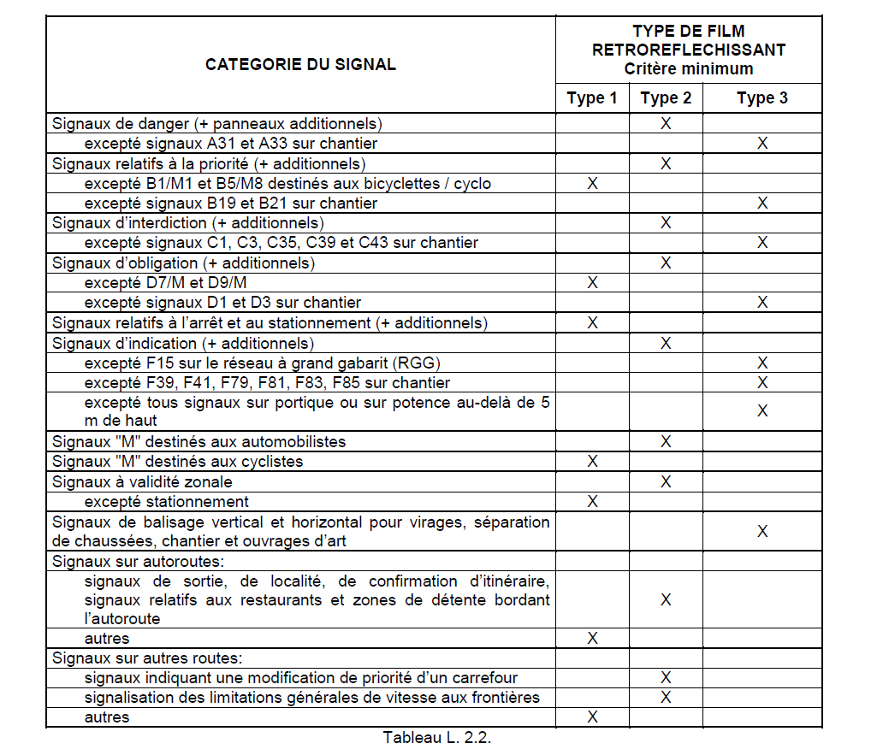

Slide 28
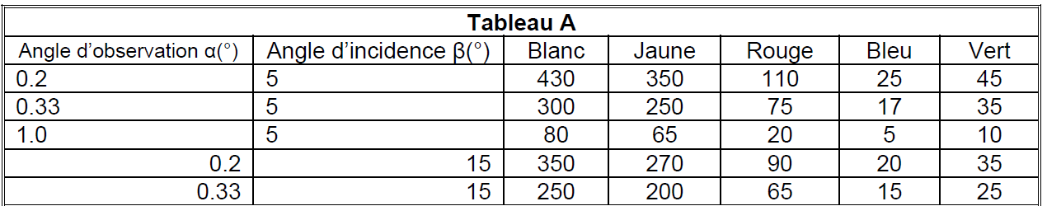
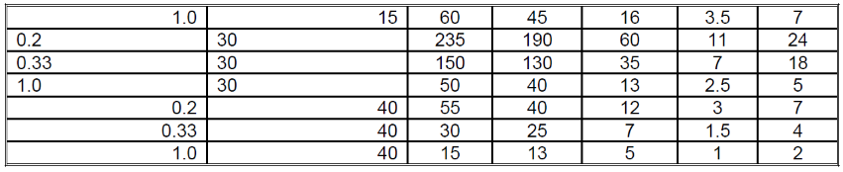
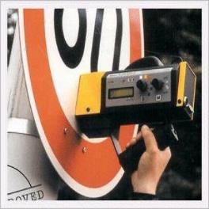
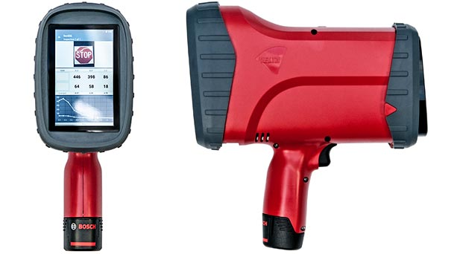
Rétroréflexion (cd/m².lux) – PTV 662

Slide 29

Rétroréflexion (cd/m².lux)
Angle d'observation α
Voiture → α 
Poids lourd → α 
α
Angle d‘incidence β
Distance  → β 
Distance  → β 
β

Slide 30
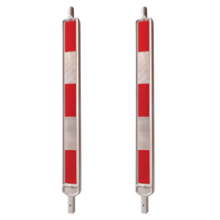
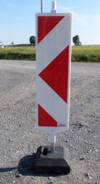

Usage des cônes et balises de trafic
  Chantiers stationnaires
  Obligation de délimiter clairement la zone de chantier tant
  longitudinalement que transversalement
Pour les chantiers de 1° à 5° catégorie:
-> Balises (AM 1999 – Type II a, b et c)
Pour les chantiers de 4° à 6° catégorie:
-> Cônes (Type IId)
Qualiroutes interdit les cônes pour les catég. 1 à 3.
30 cm
100 cm
75 cm

Slide 31
CHANTIERS DE 6ÈME CATÉGORIE
Deux types de chantier de 6ème catégorie
  Stationnaire:
    Réparation localisée, marquage localisé,
    pose de signalisation, essai routier ponctuel, inspections
  Mobile:
    Essais routiers, fauchage, nettoyage, marquages routiers
75 cm

Slide 32

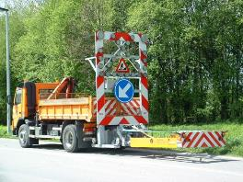

Les véhicules sur chantier – 6° cat.
Sur autoroutes et 2x2 voies:
Chantier Signalisation Présignalisation
Zone tampon
500 m
Min. 4,3 m
4 flashs
FLR
2 feux
Poids: min. 9t (avec absorbeur)
Rôle = frein
Pas de lestage (sauf si sable)
Poids tractant: min. 2t
Reste attaché
Pas d'absorbeur
Hors chaussée

Slide 33
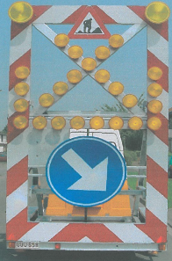
Les véhicules sur chantier – 6° cat.
Sur autres routes (2-3 voies):
Chantier Signalisation
Zone tampon
Pas de véhicule de présignalisation
2 flashs
FLR
Pas d'absorbeur

Slide 34
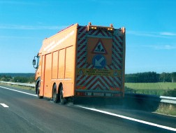
Les véhicules sur chantier – 6° cat.
Véhicule de chantier
Véhicule de signalisation
Pas de FLR directement liée au véhicule

Slide 35
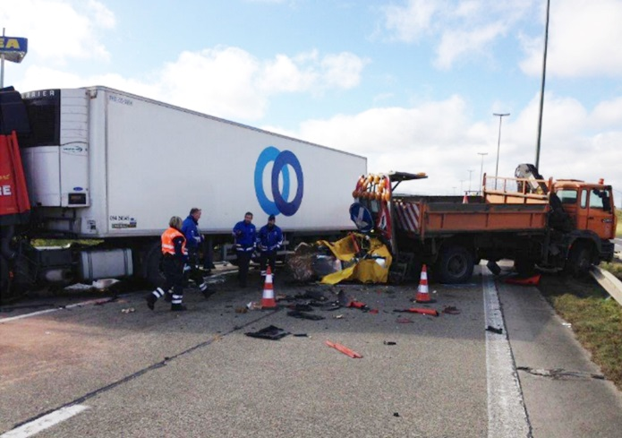
Février 2014 / sur la E411
Une équipe DGO1 percutée par un poids lourd

Slide 36
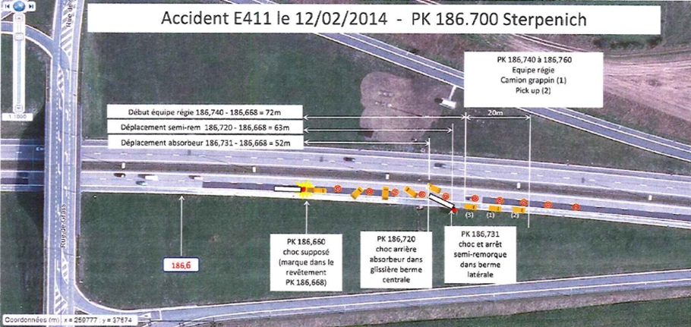
71 m!
10 minutes avant l’impact, ils étaient à 50 m…

Slide 37
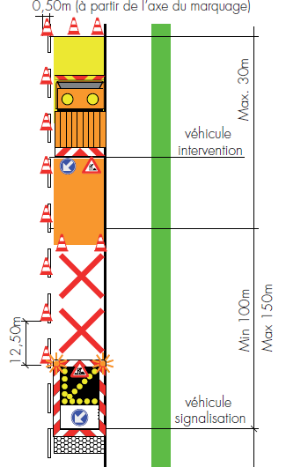
Zone tampon – 6ème catég.
Définition:
Une zone tampon est aménagée entre la zone de chantier et le personnel; elle ne peut, par conséquent, être utilisée pour le dépôt de matériel ou de matériaux.
Rôle:
Créer un espace dans lequel
l'absorbeur peut être projeté
sans danger en cas de choc.

Slide 38
Chantier de 6° catégorie – Zone tampon
Longueur ZT | Min. | Max.
Vit. max. ≤ 90 km/h
En agglo | 25 m -> 3 m | 2018 - stationnaire
Hors agglo | 75 m -> 10 m
Autoroutes | 100 m | 150 m

Slide 39
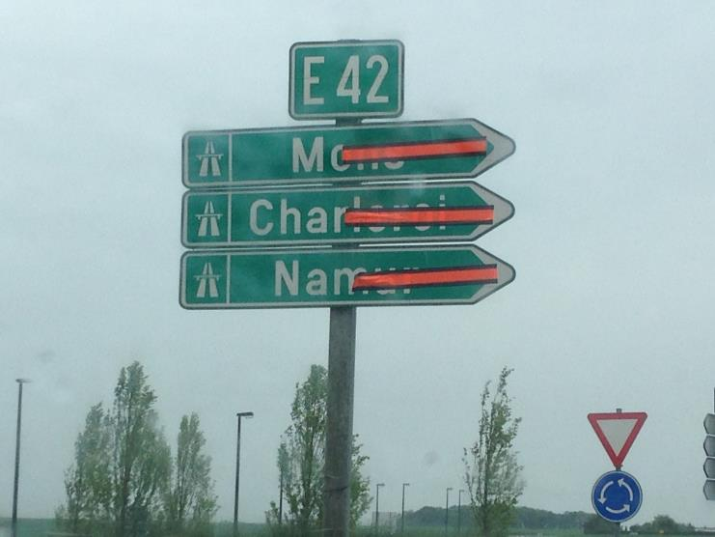
1

Slide 40
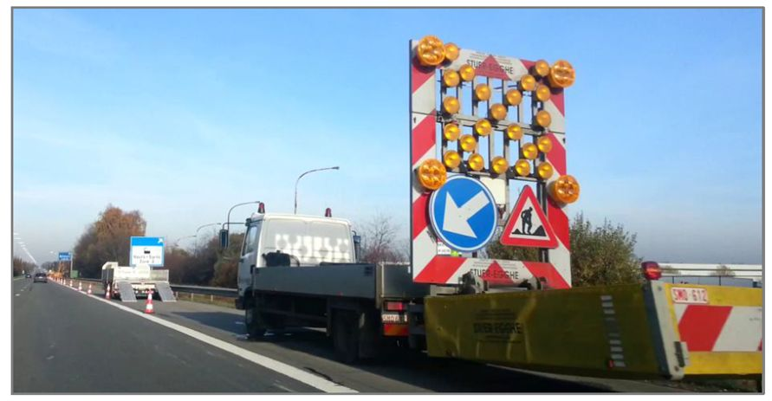
5

Slide 41
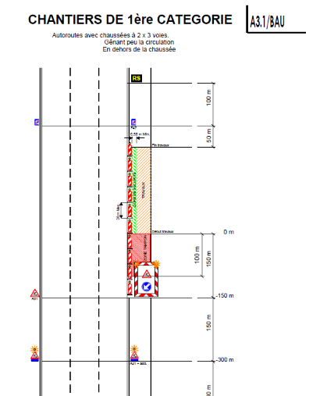
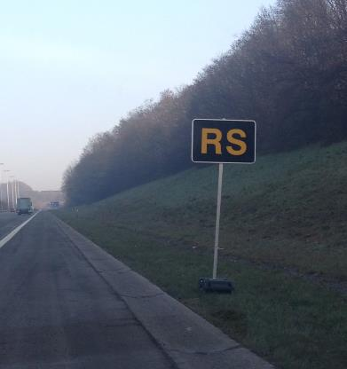
1
Responsable signalisation
Nom
Téléphone

Slide 42
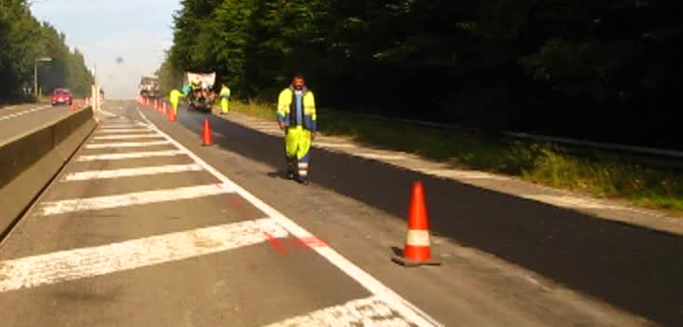
Inspections de chantier
  La réglementation en Wallonie
  Raclage/pose
  1ère, 5ème ou 6ème?

Slide 43
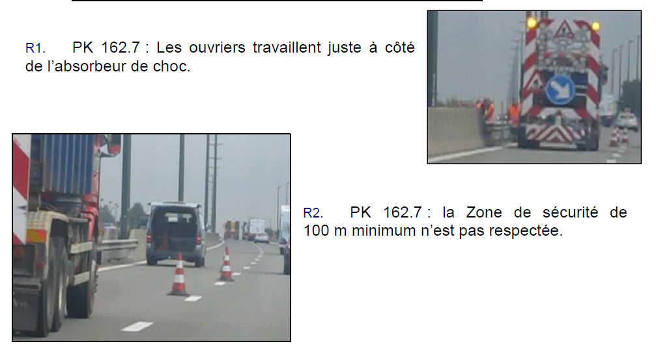
Inspections de chantier
Remarques détaillées
Objectifs

Slide 44
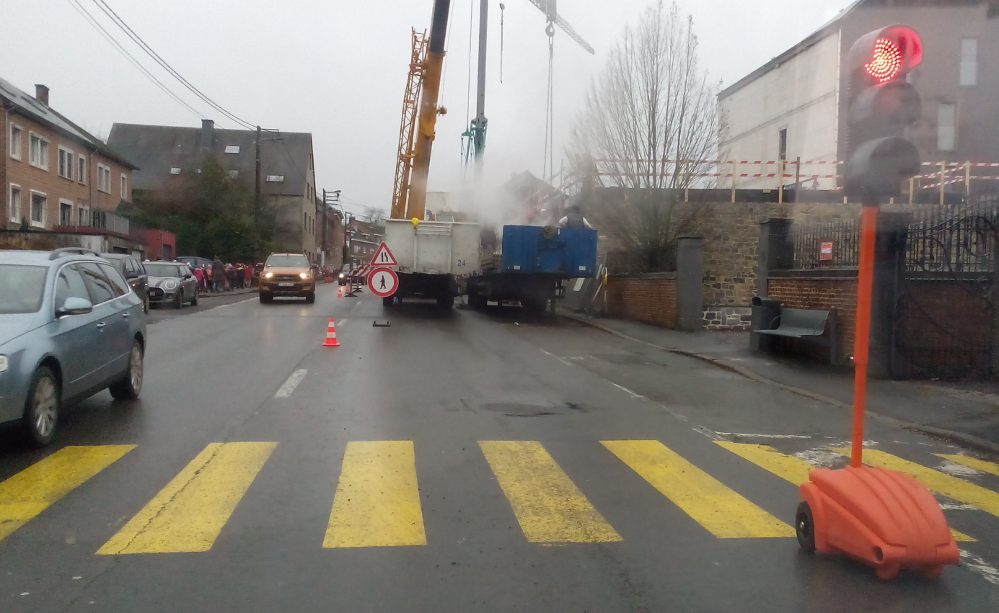
Inspections de chantier

Slide 45
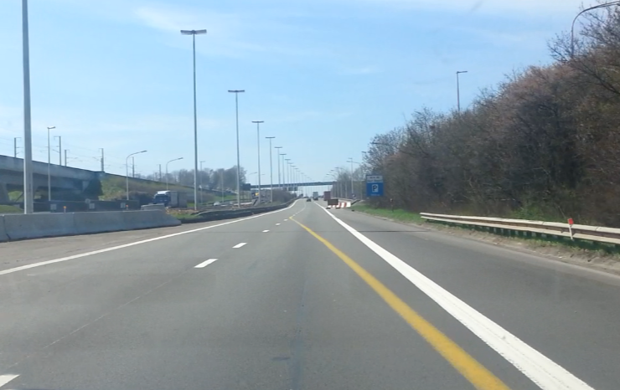
Inspections de chantier
  Marquage à effacer

Slide 46
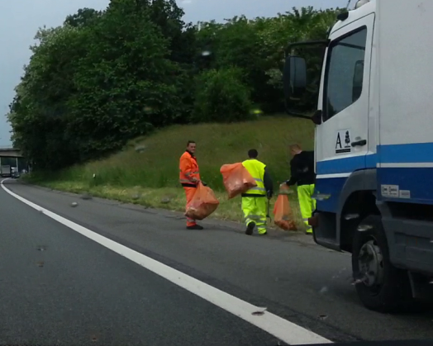
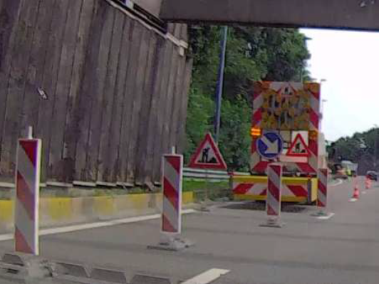
Inspections de chantier
  La réglementation en Wallonie

Slide 47
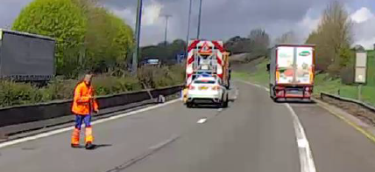
Inspections de chantier
Objectifs
Signaleur

Slide 48
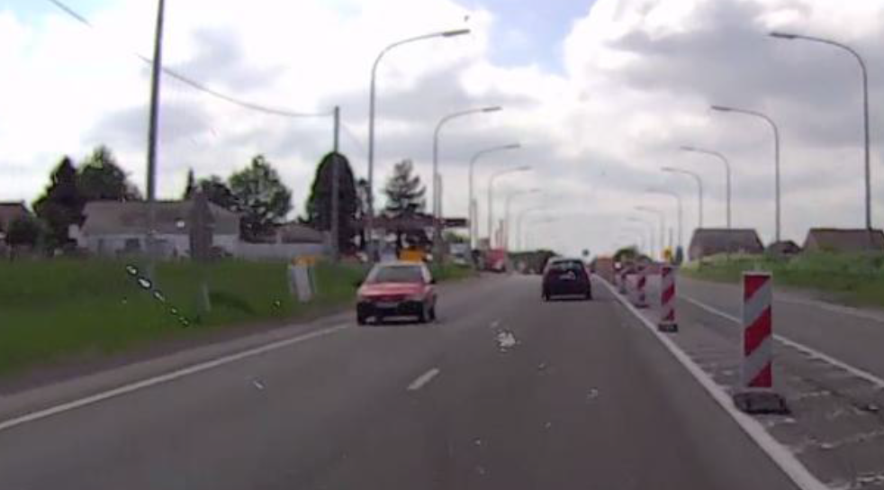
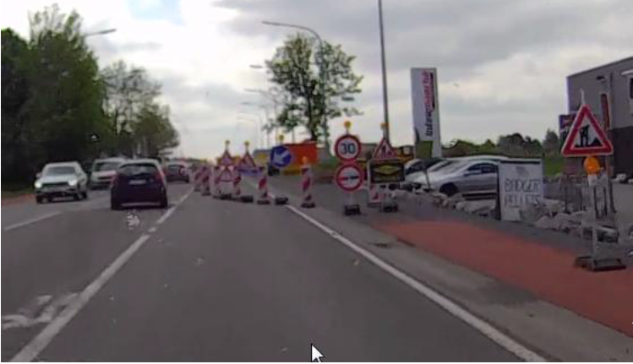
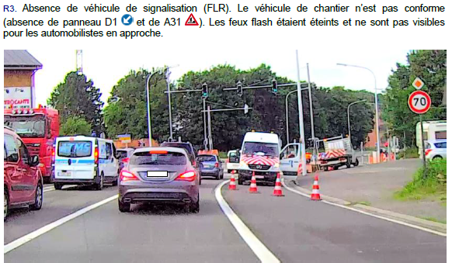
Inspections de chantier
Objectifs

Slide 49
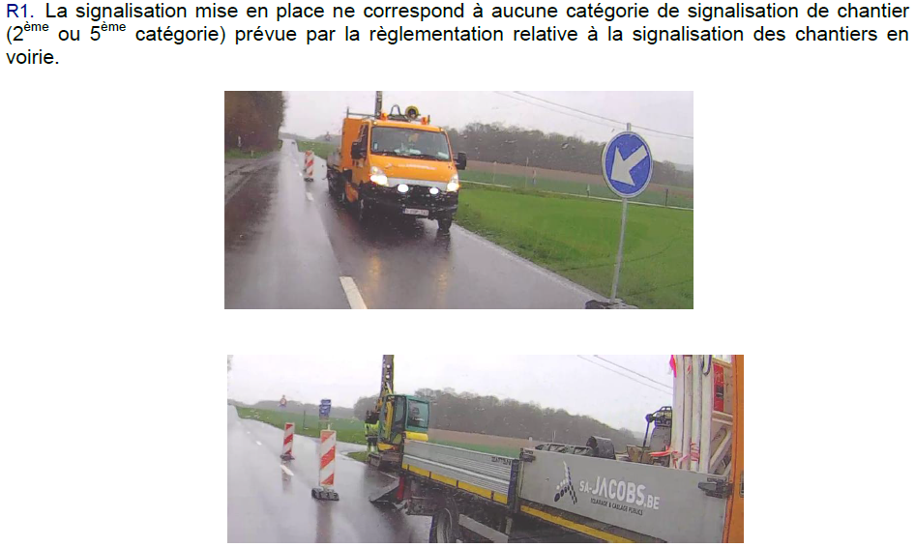
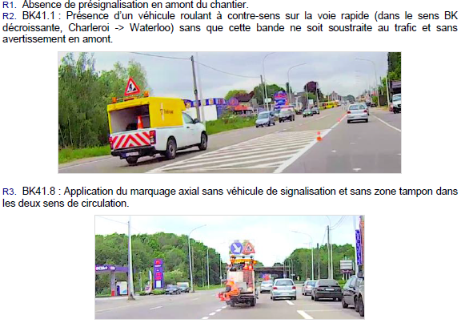
Inspections de chantier
Objectifs

Slide 50
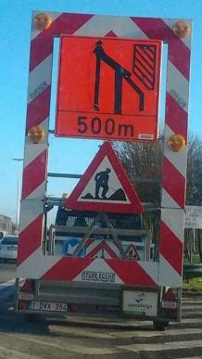
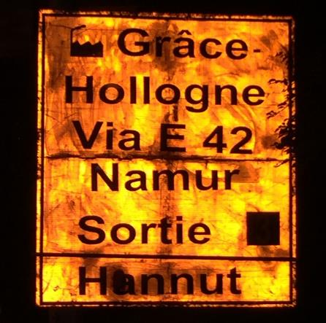
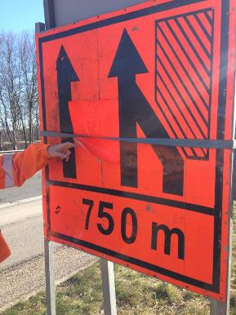
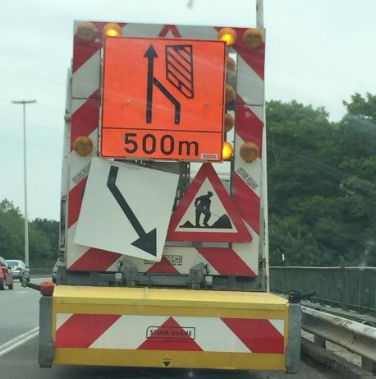
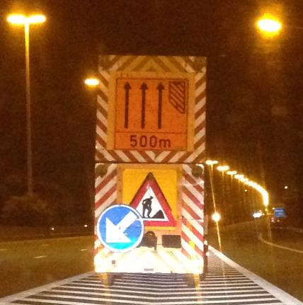
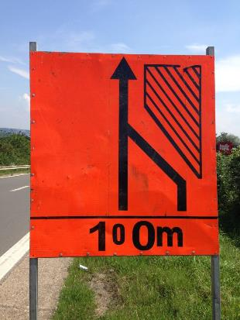
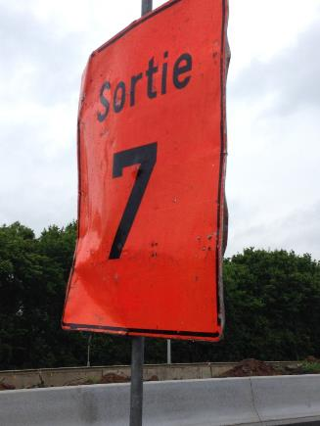
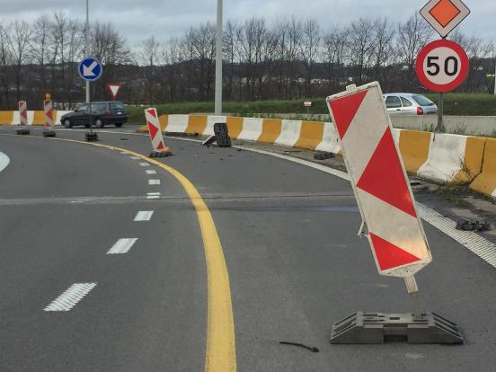

Slide 51
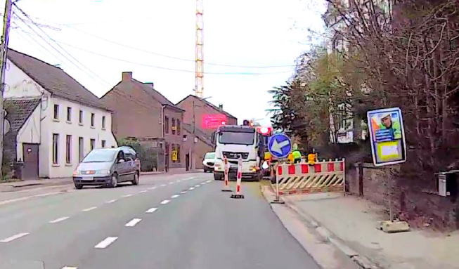

Inspections de chantier
Objectifs

Slide 52





Slide 53


Slide 54


Slide 55

Notes:
55

